Slide 1


Isabelle Mergault
Les deux Vampires

Slide 2
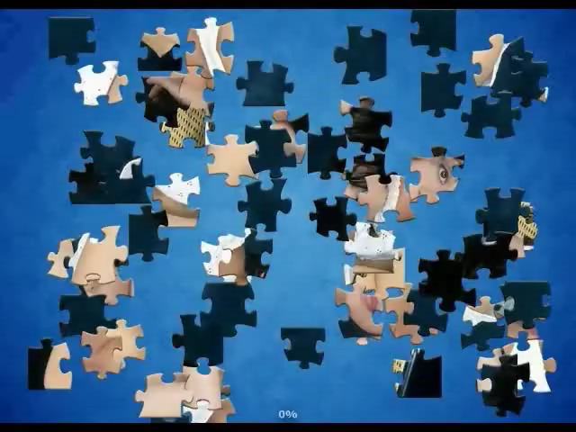
relancer
Quitter

